Slide 1
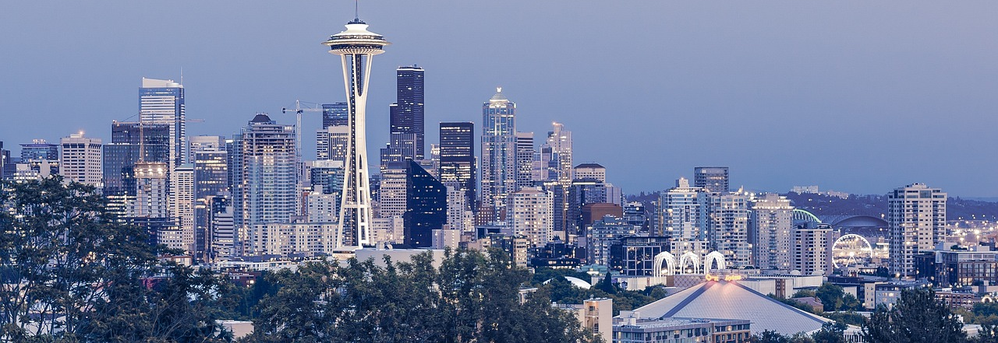
Seattle 2050: Prédire pour Réduire
Analyse prédictive des émissions des bâtiments non résidentiels

Slide 2

Contexte & Enjeux
Objectif 2050 de neutralité carbone
Coût élevé des relevés actuels
Impact attendu du projet
Message clé : "Anticiper pour mieux agir"

Slide 3
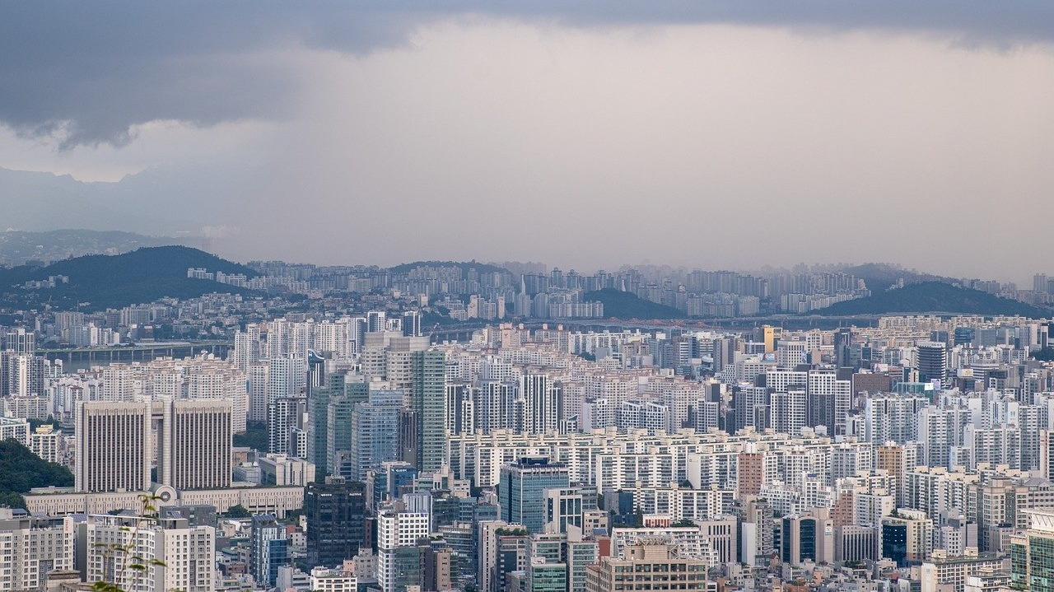
Exploitation de données

Slide 4
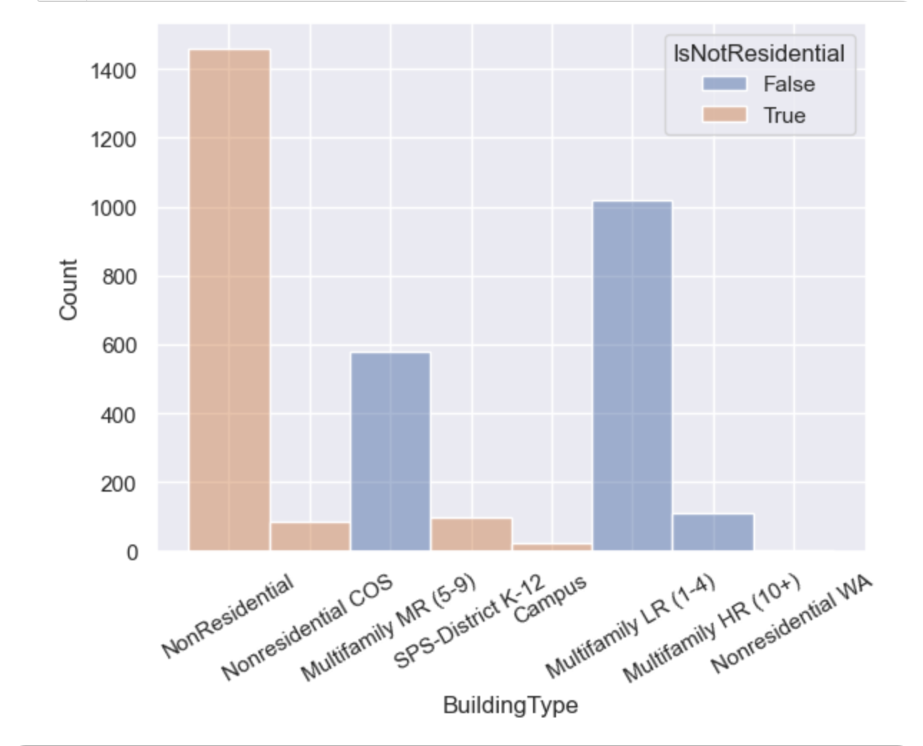
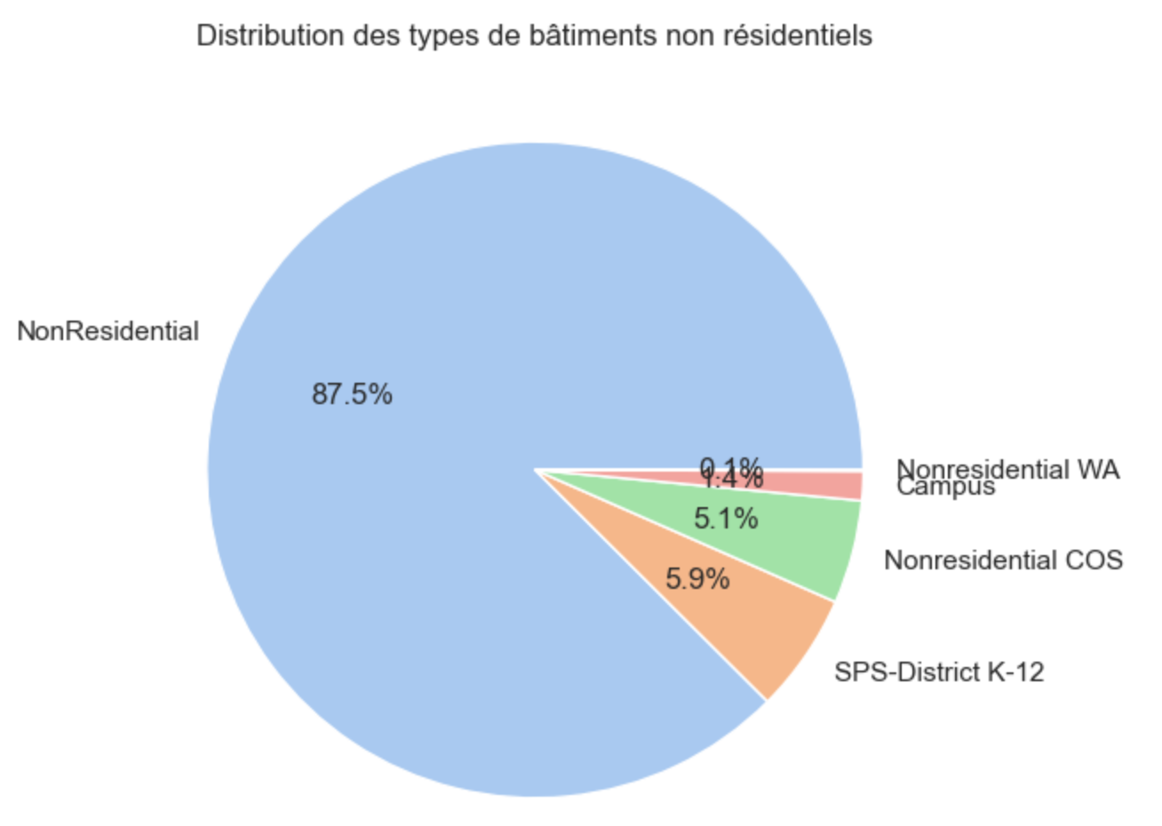
Vue d'ensemble des données

Slide 5
Vue d'ensemble des données
Volume de donnée
Données initiales: (3376, 46)
Données sur les bâtiments non résidentiels: (1668, 46)

Slide 6
Vue d'ensemble des données
Variables clés disponibles
1. Les données déclaratives commerciales
L’emplacement géographique (latitude, longitude, code postale ...)
Les surfaces (total, parking, bâtiment)
Les nombres d’étages et de bâtiments
Les types d’utilisations
2. Les données liées à la consommation d’énergie
Electricité
Gaz
Emission de CO2 …

Slide 7
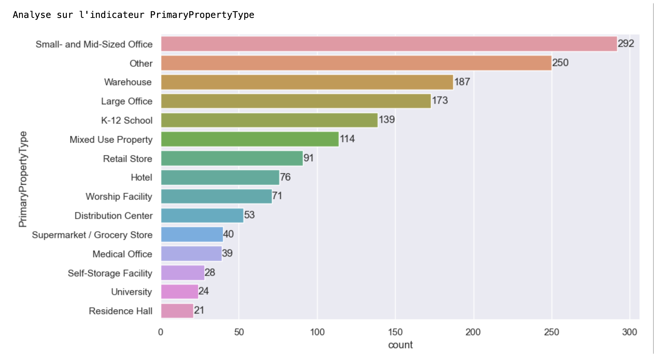
Distribution par type d’utilisation principale

Slide 8
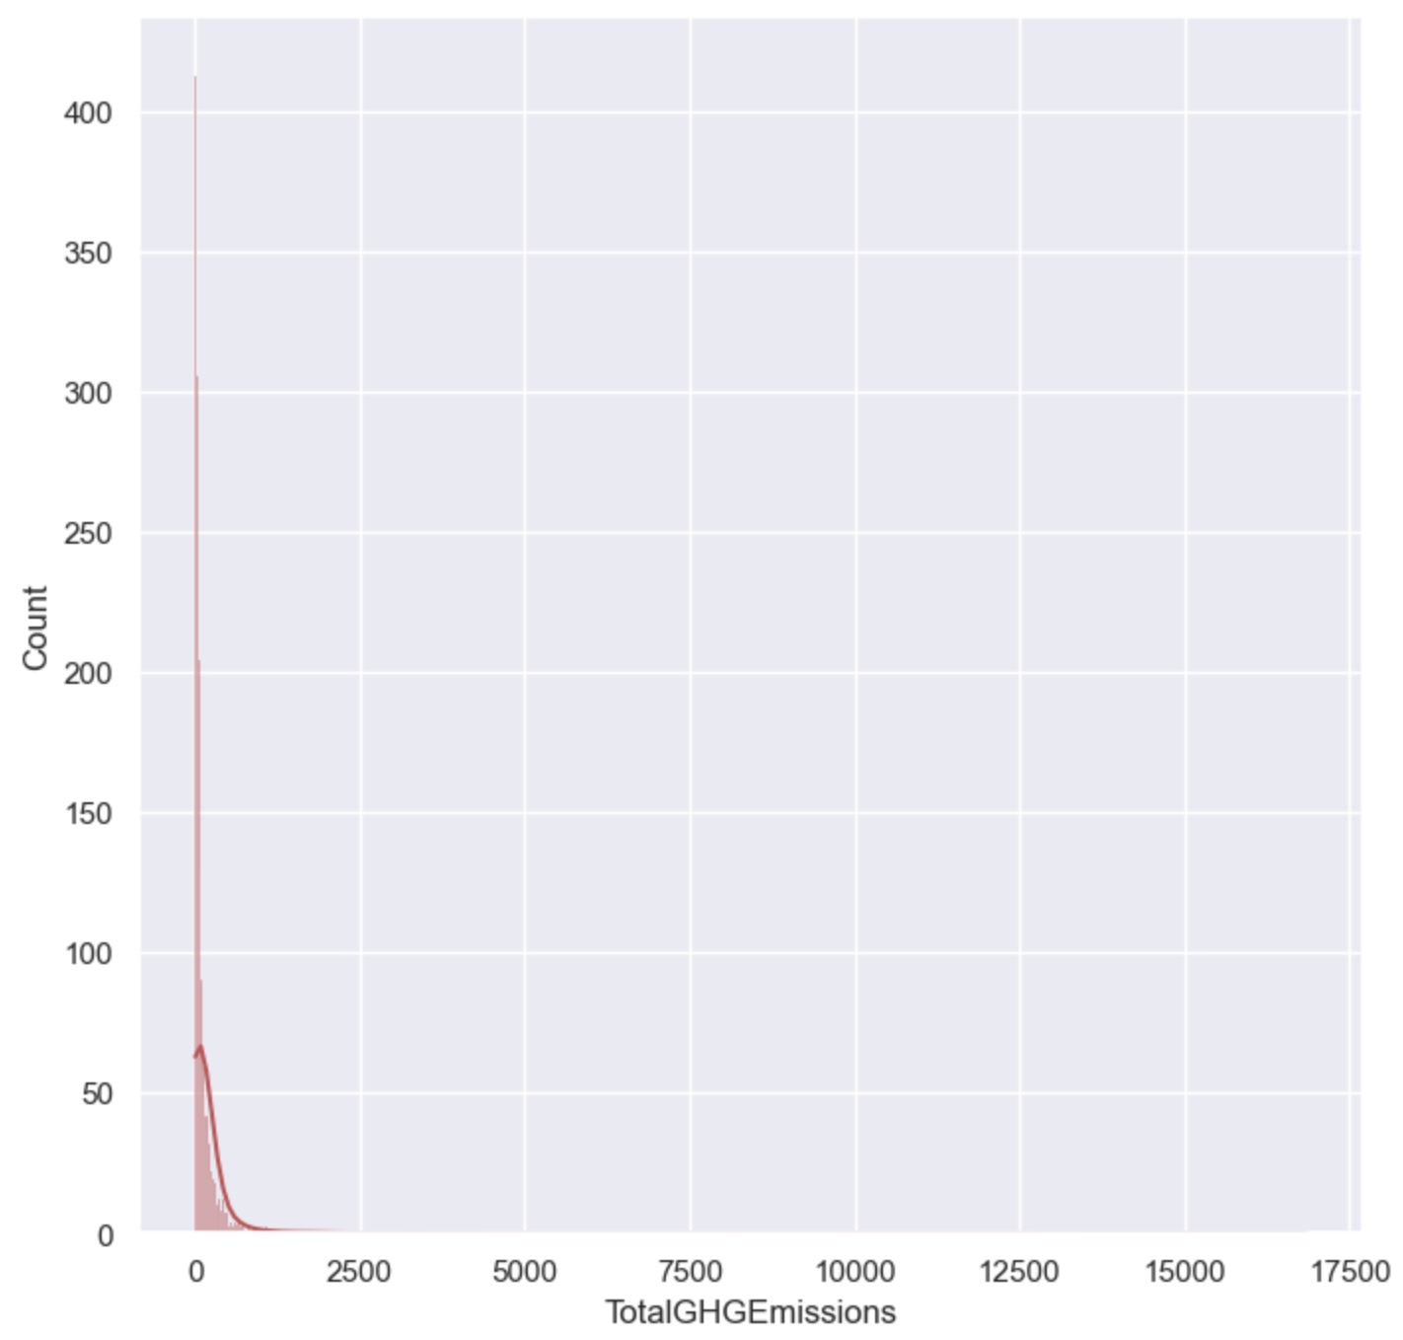
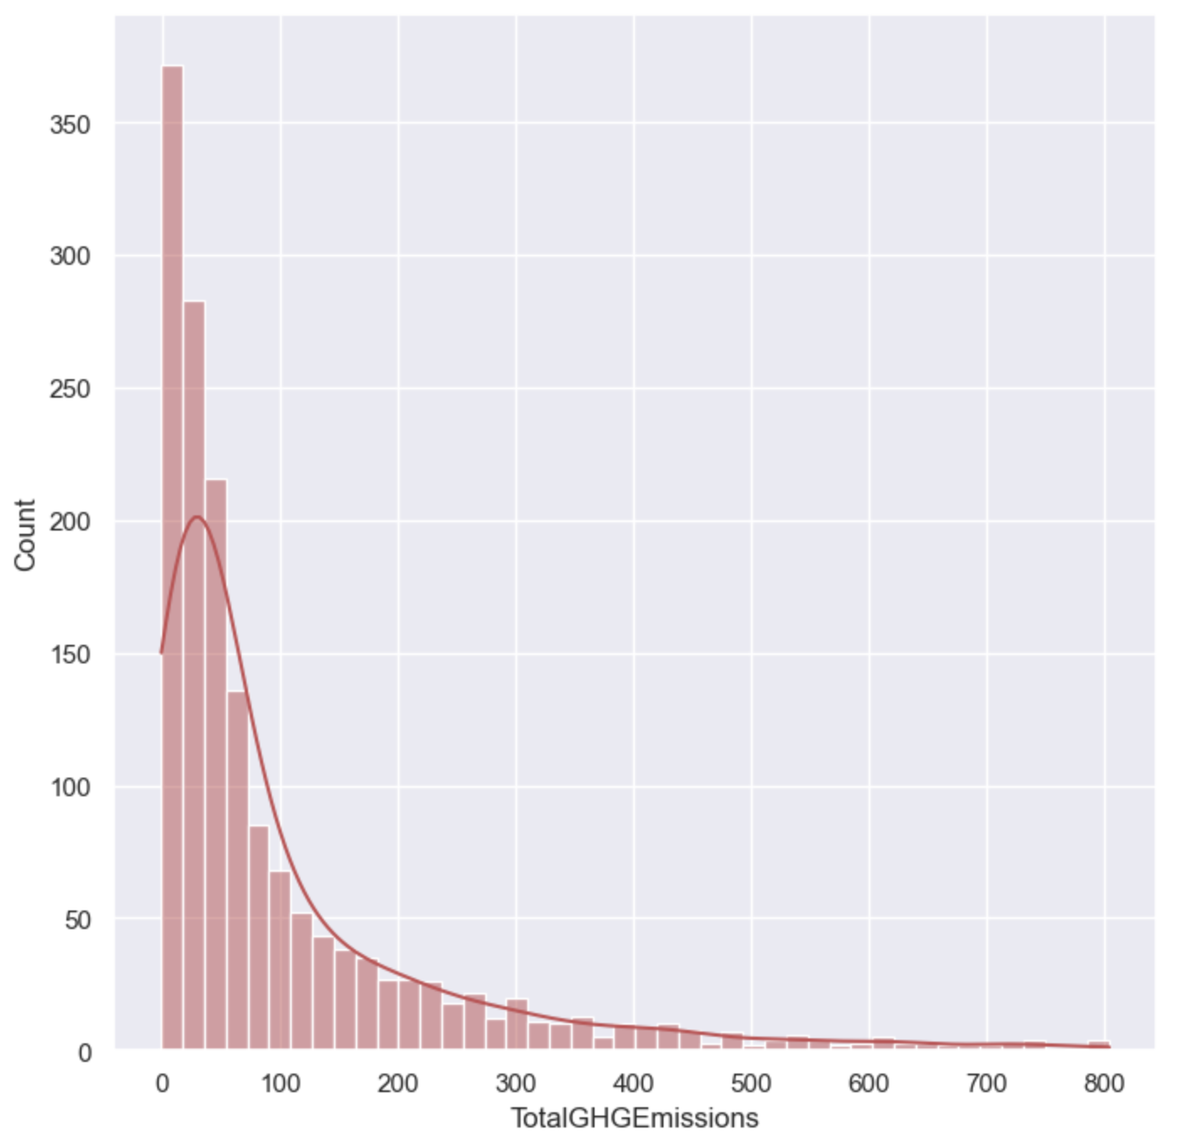
Distribution d’émission d’effet de serre

Slide 9
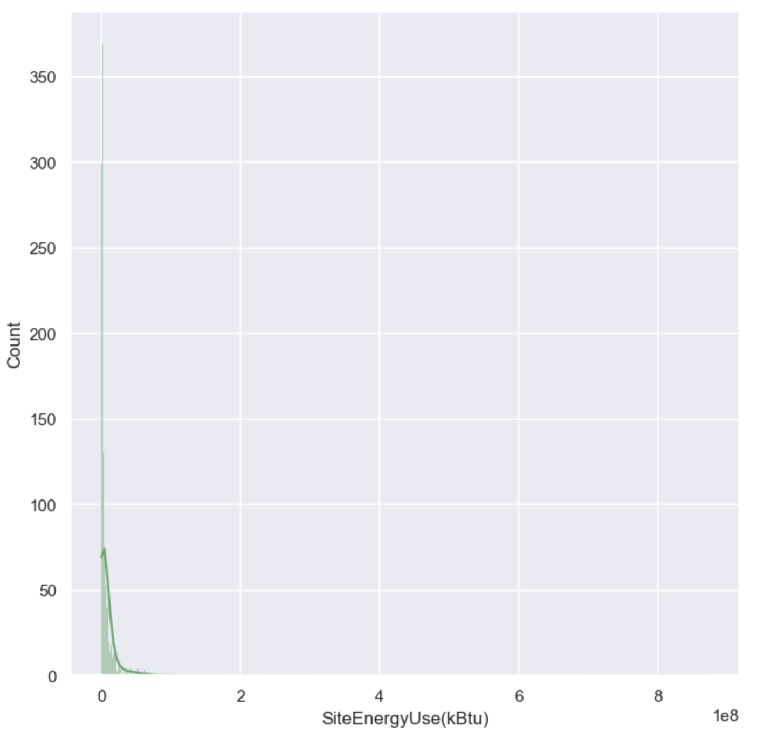
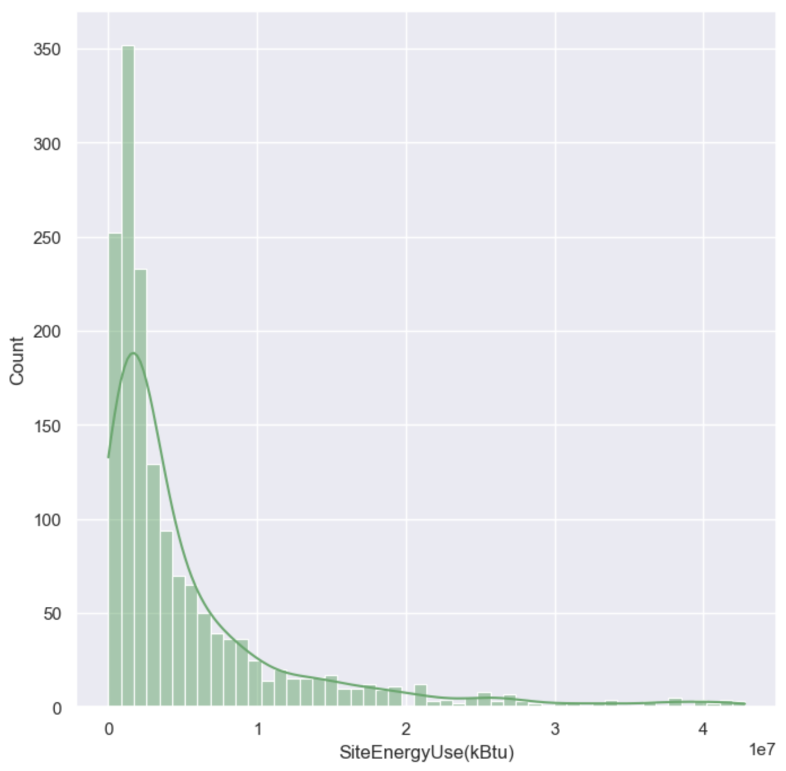
Distribution d’utilisation d’énergie

Slide 10
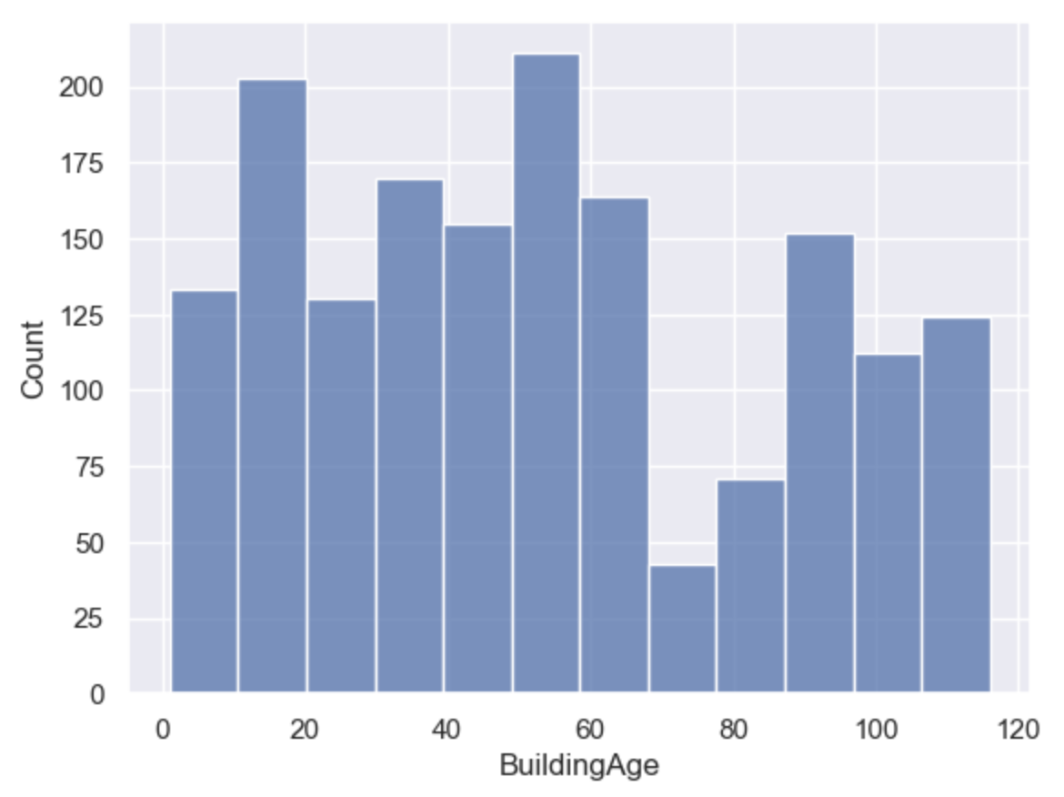
Distribution d’âge de bâtiment

Slide 11
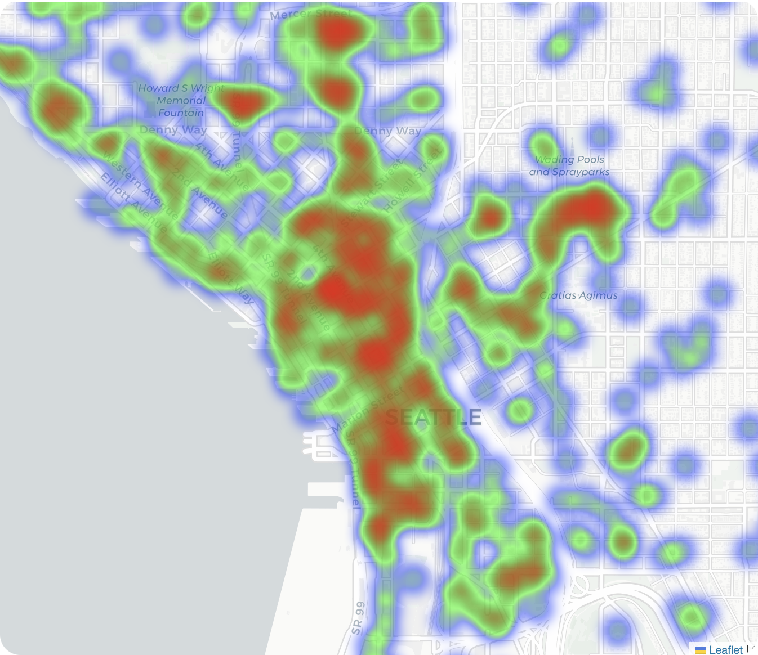
Distribution d’utilisation d’énergie

Slide 12
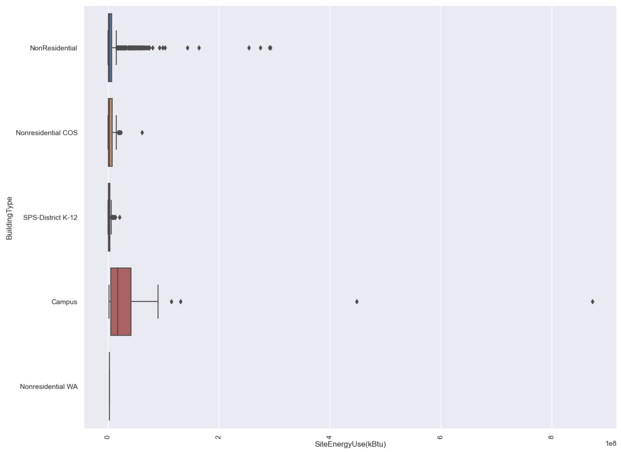
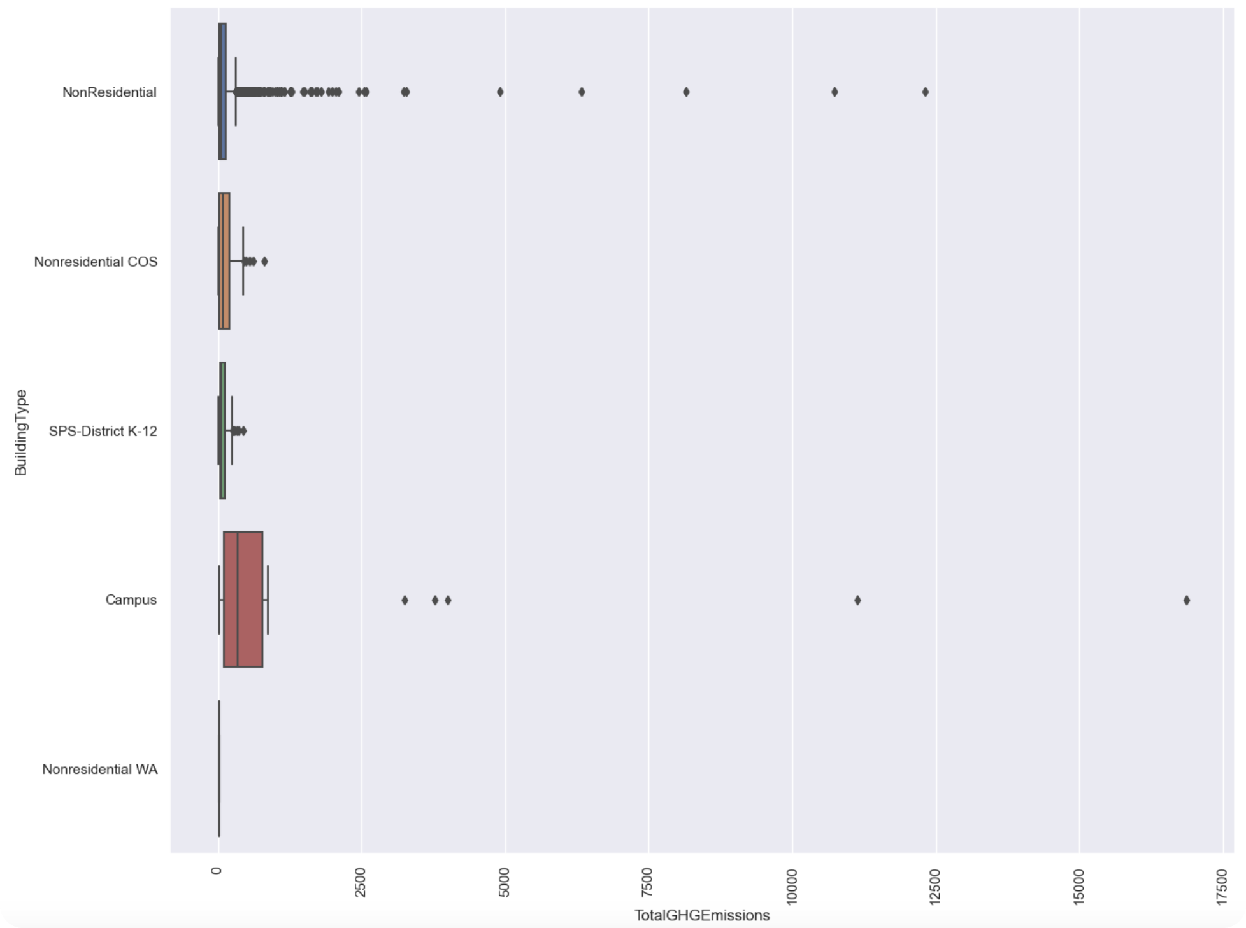
Distribution par rapport au type de bâtiment

Slide 13
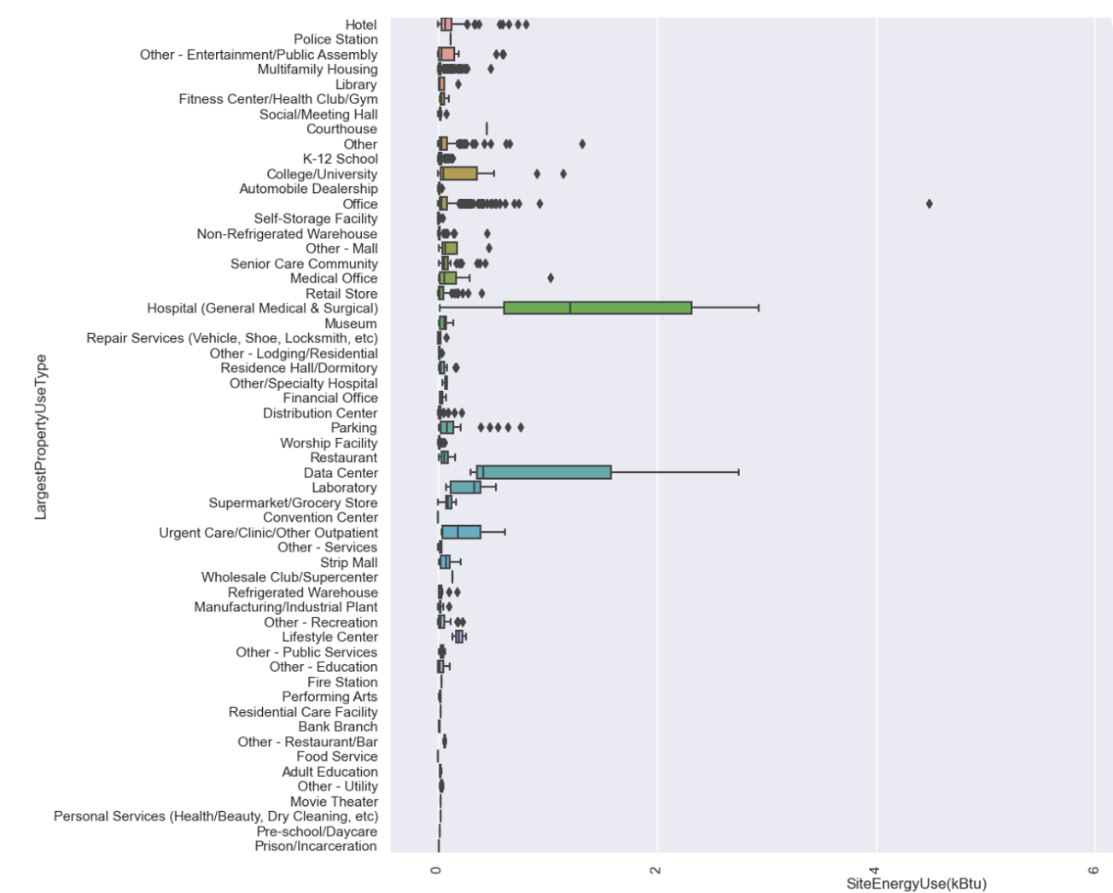
Distribution d’utilisation d’énergie par type d'utilisation de propriété le plus important

Slide 14
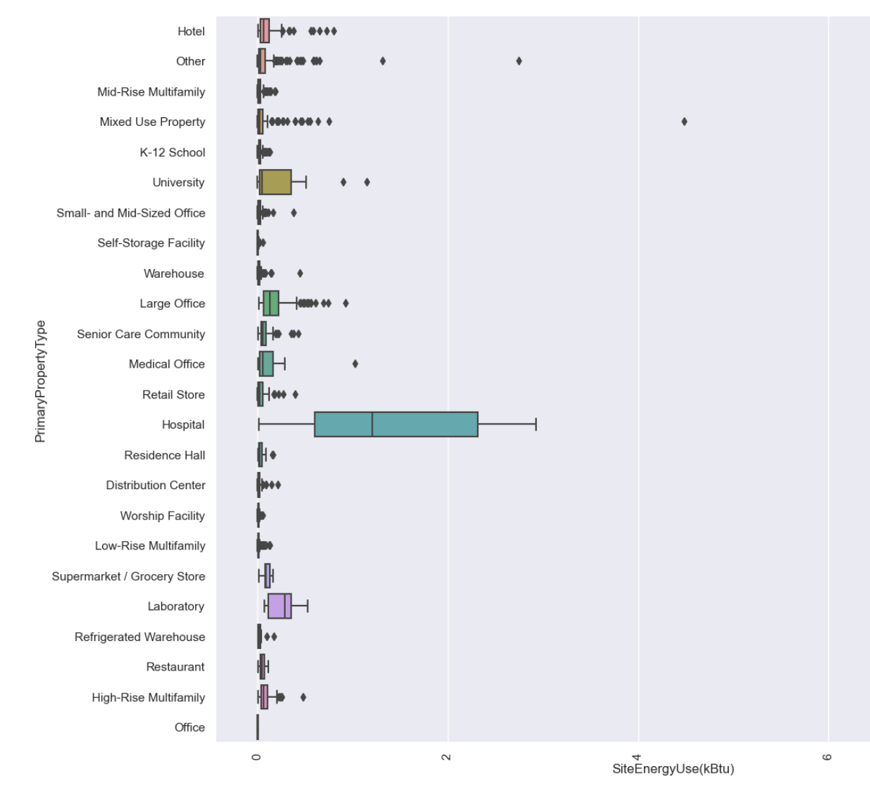
Distribution d’utilisation d’énergie par type d'utilisation de propriété principal

Slide 15
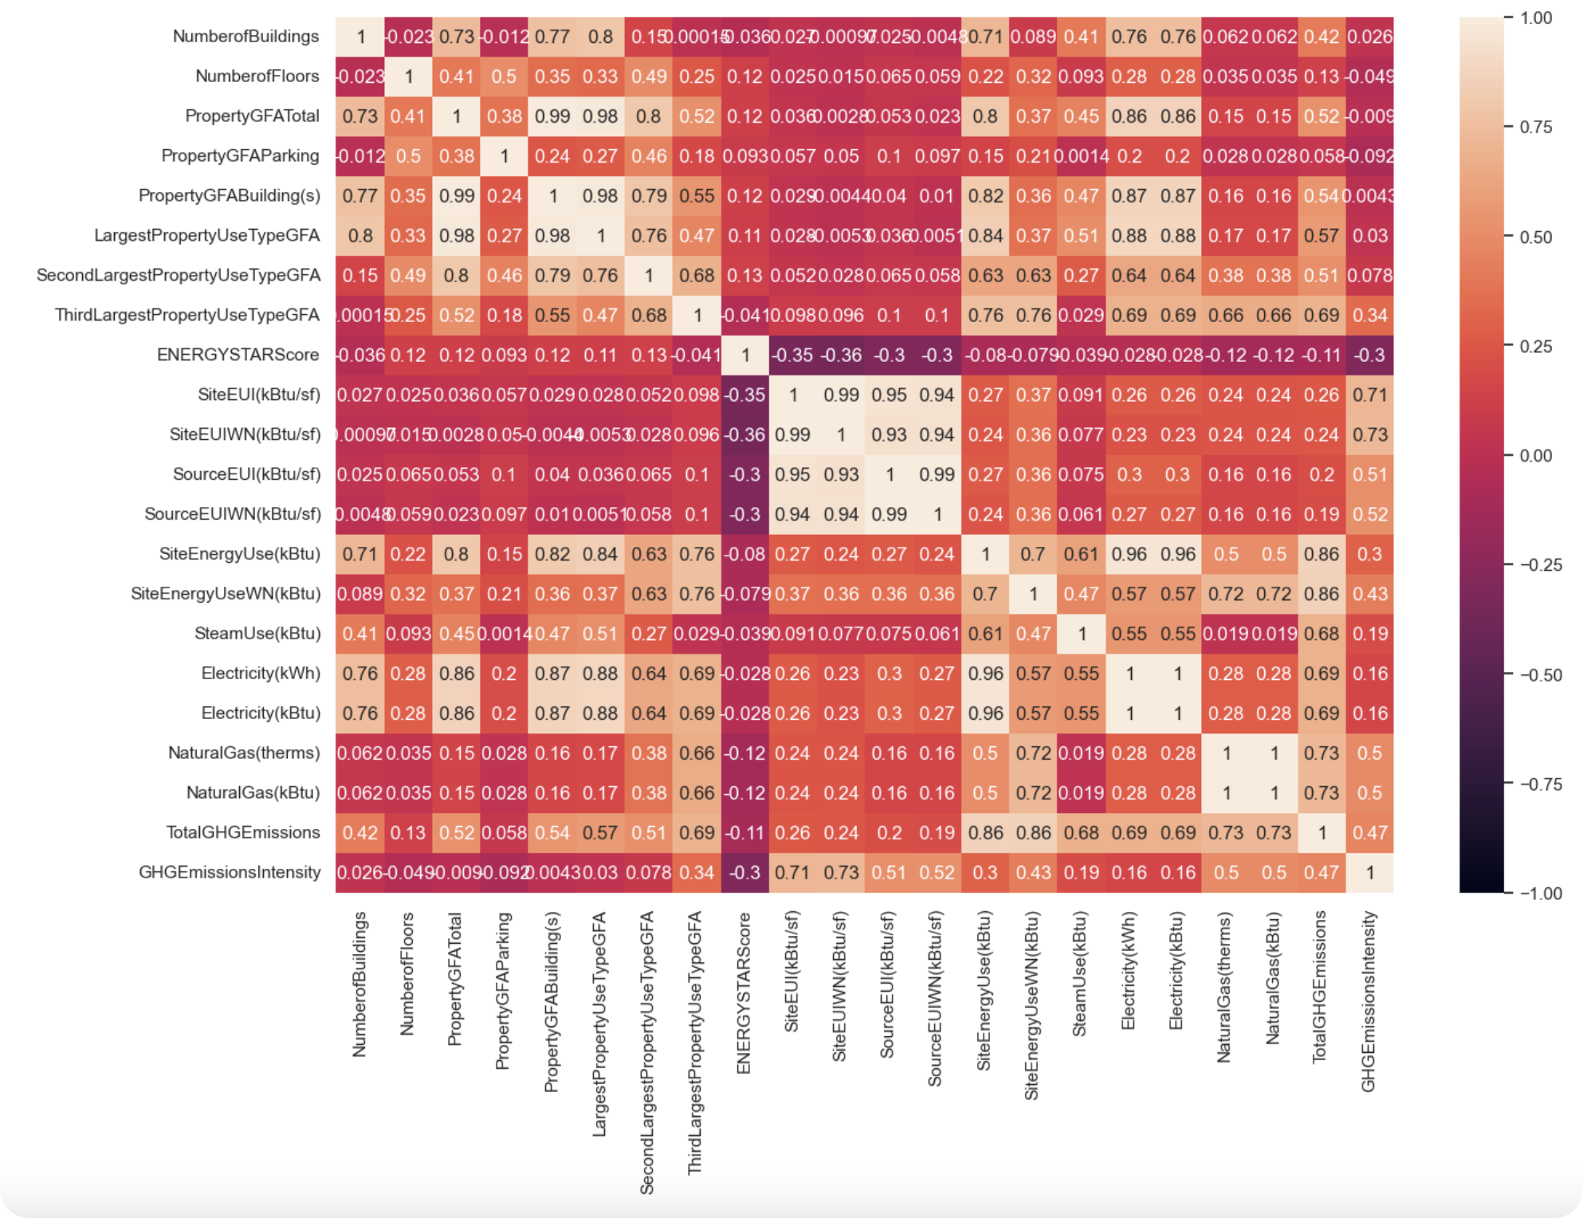
Matrice de corrélation

Slide 16
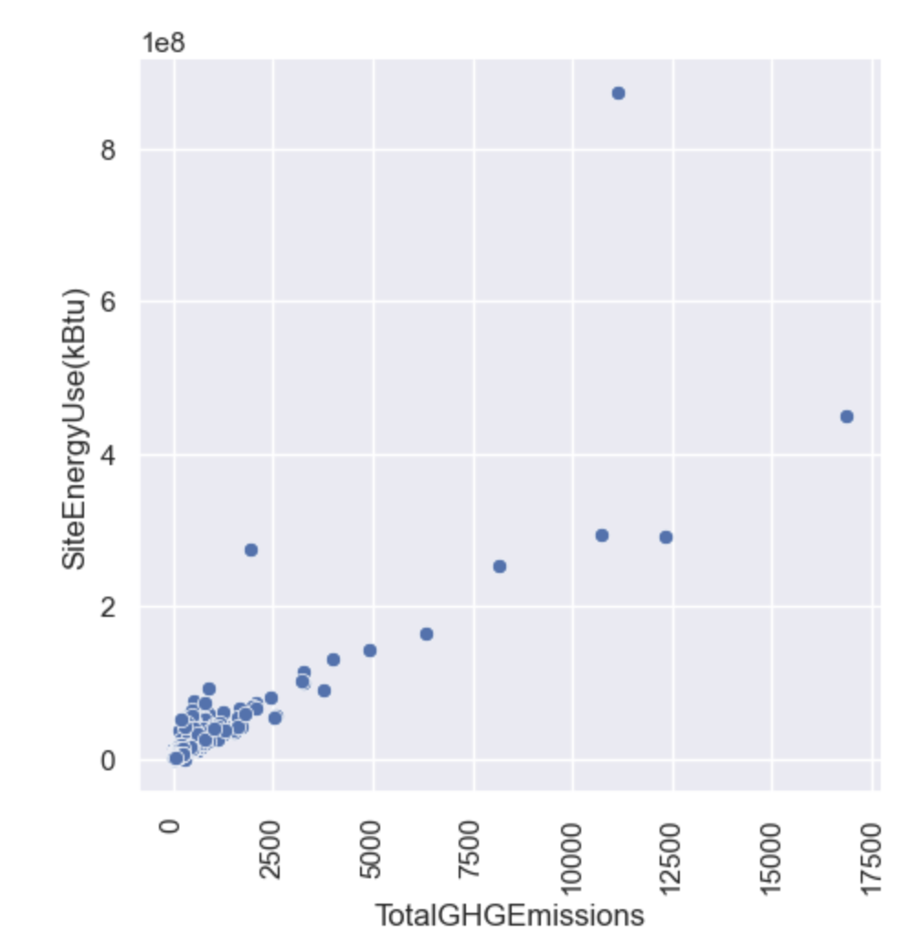
Relation entre consommation d'énergie et émissions de gaz de serre

Slide 17
Défis identifiés
Data Leakage Ne pas utiliser les données de consommation d'énergie directe (gaz, électricité) comme features
Éviter les variables qui seraient calculées à partir de la consommation
Valeurs manquantes Outliers Équilibre entre suppression des valeurs aberrantes et conservation d'un dataset représentatif
Temporalité des données Données de 2016 : mentionner cette limitation
Echelle différente des données
Impact potentiel sur les prédictions actuelles

Slide 18
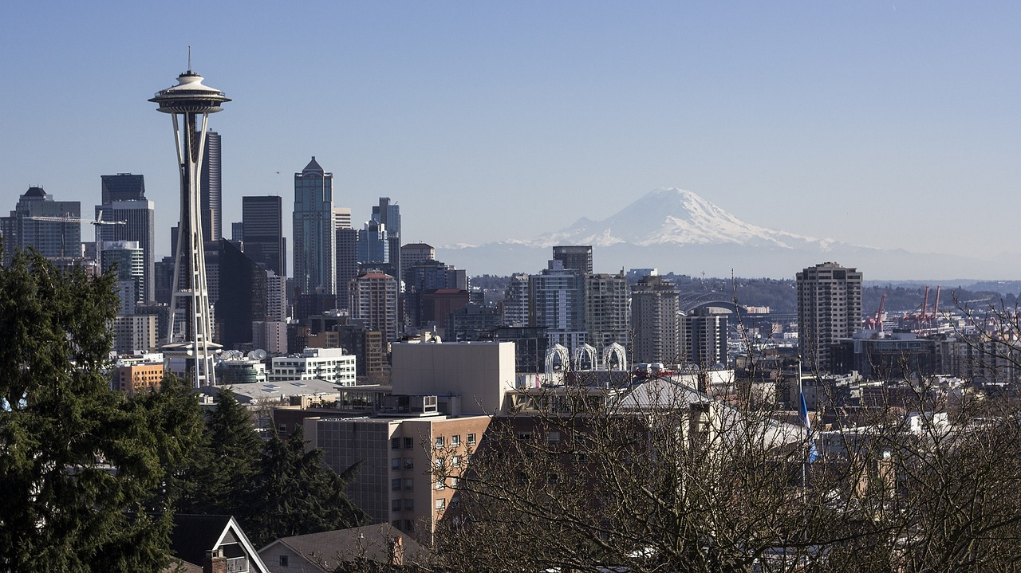
Modélisation

Slide 19
Préparation des données
Création de features (Age de bâtiment, surface moyenne par étage, ratio de parking par rapport au surface totale)
Suppression des données manquante ou remplissage de valeurs
Encodage des variables catégorielles

Slide 20
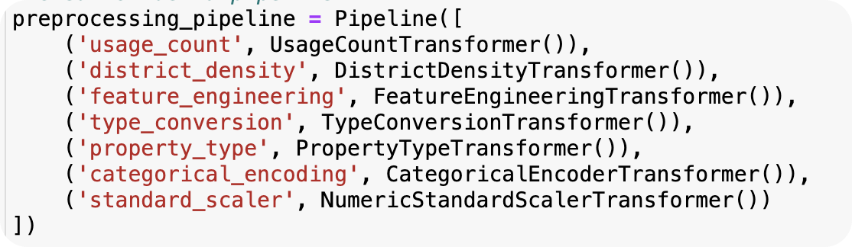
Construction de pipeline

Slide 21
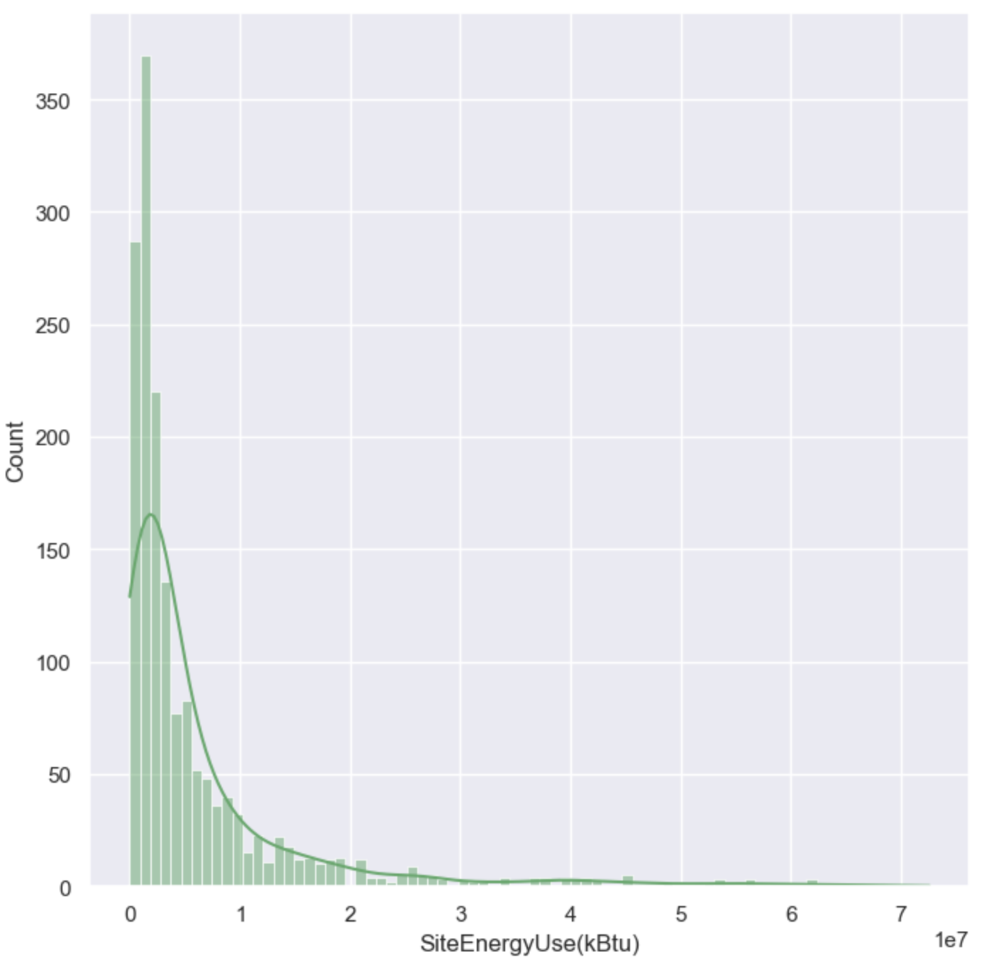
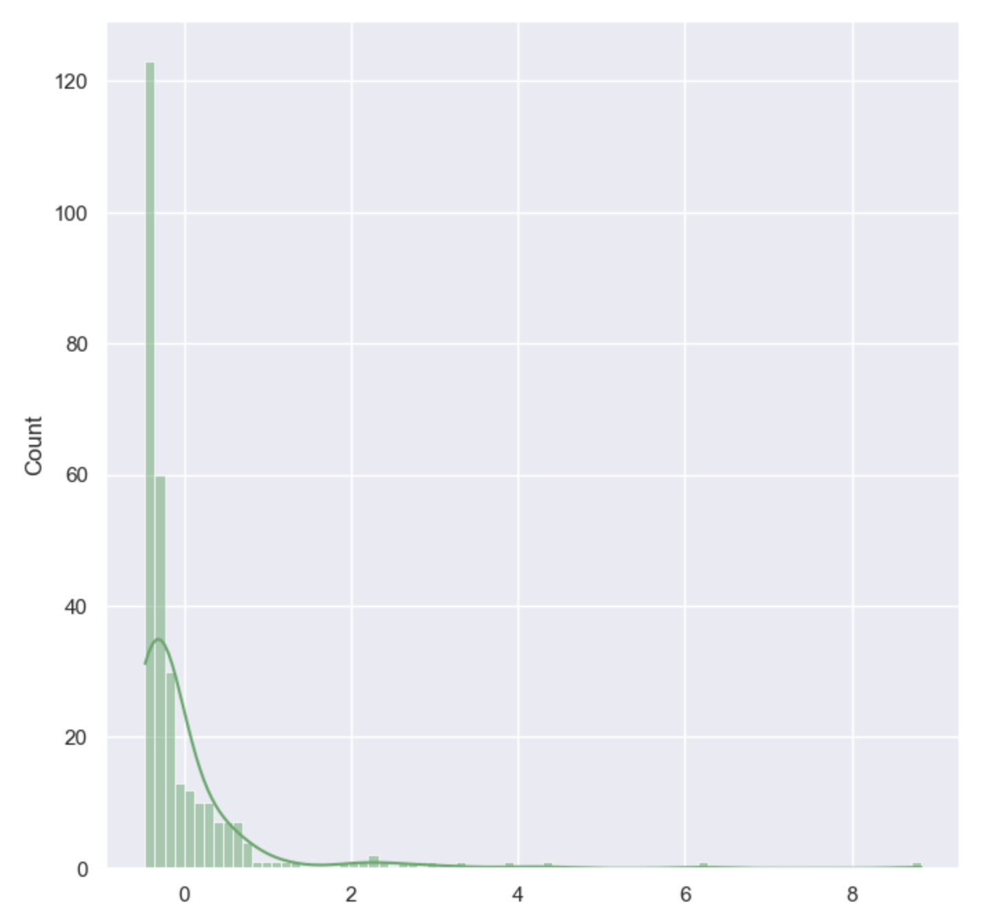

Transformation de variable à prédire
Standardisation
Non standardisé
Standardisé

Slide 22
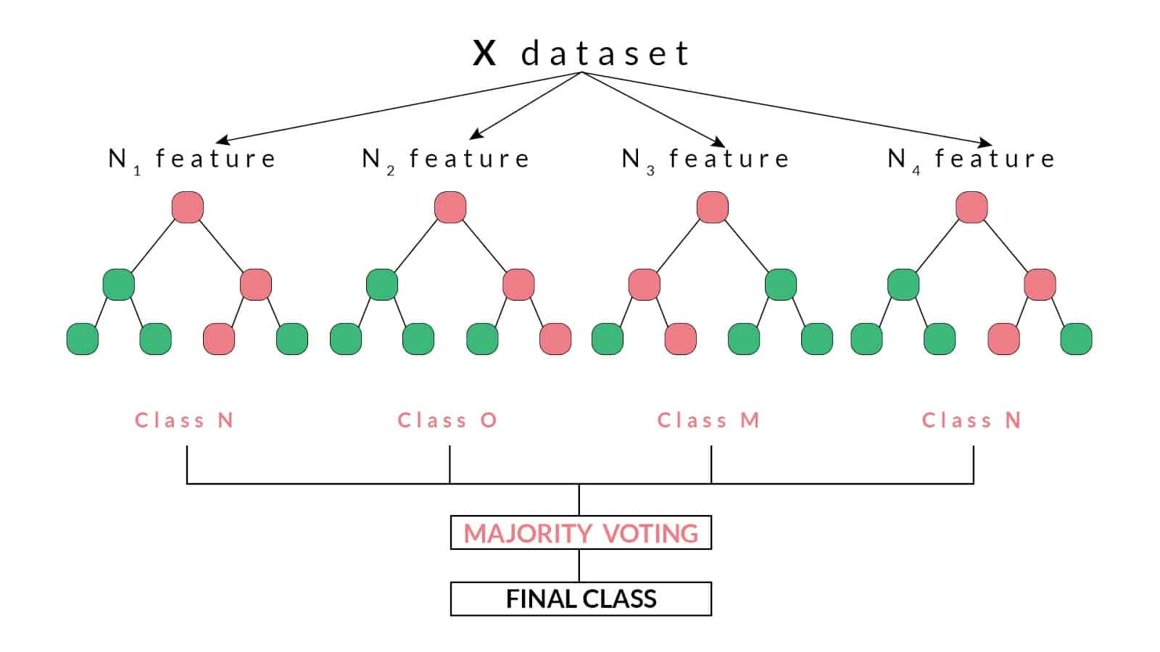
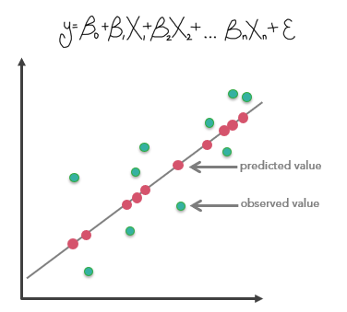
Algorithmes utilisés
Modèle de régression supervisé:
Linéaire:
Régression linéaire (classique, Lasso, Ridge, ElasticNet)
SVR (Support Machine Regressor)
Non linéaire:
Random Forest
Xgboost

Slide 23
Scores obtenus

Slide 24
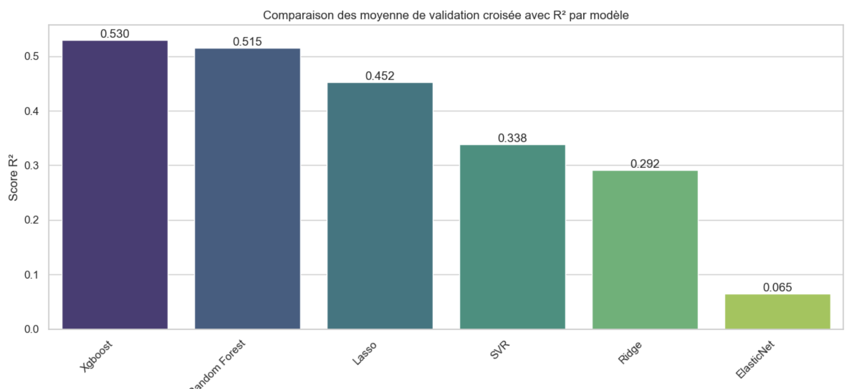
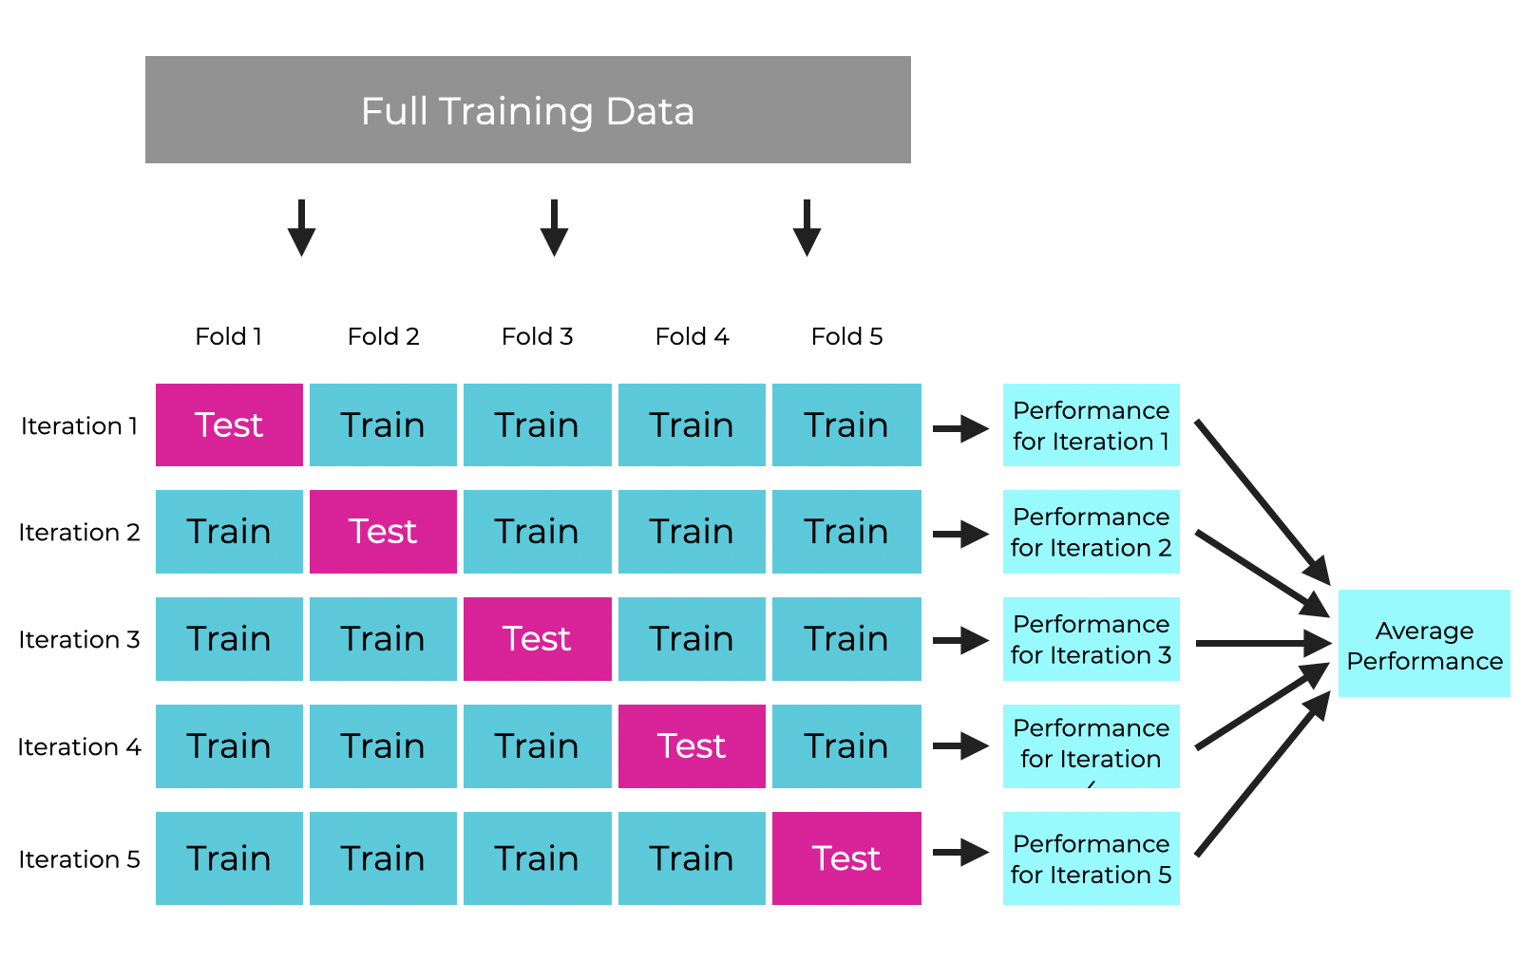
Cross validation

Slide 25
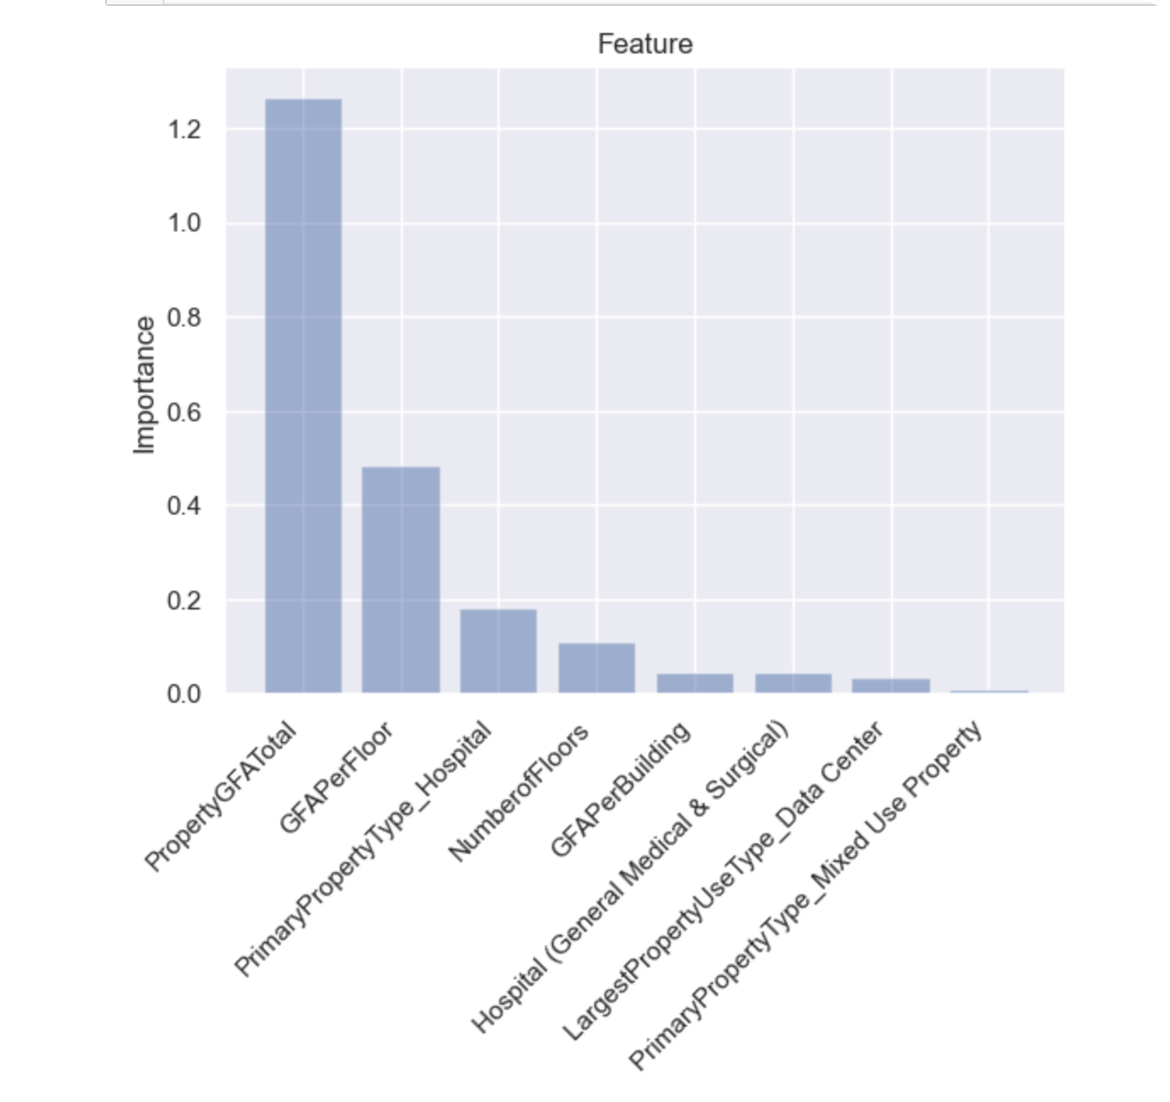
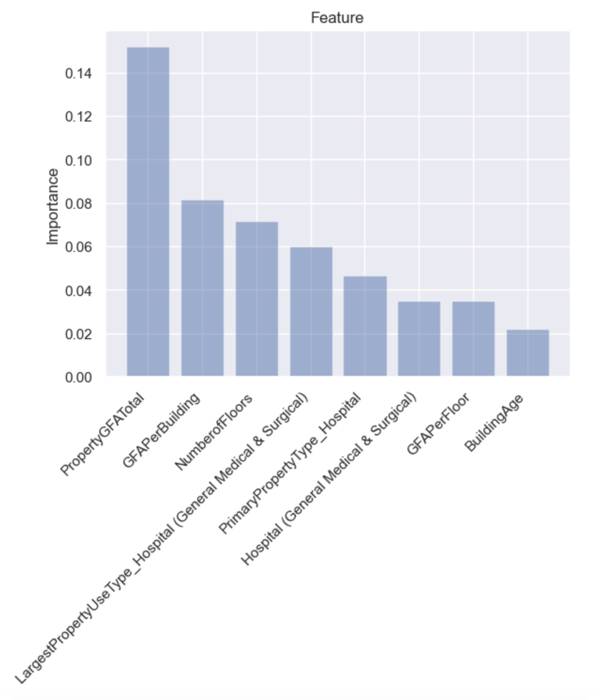
Feature importance
Random Forest
Xgboost

Slide 26
GridsearchCV
Améliorations obtenues
Visualisation avant/après
Impact business des améliorations

Slide 27
Performance finale
Métriques clés en termes business
Exemple : "Notre modèle estime la consommation à ±X% près"
Visualisation des prédictions vs réalité

Slide 28
Facteurs d'influence
Top 5-7 features importantes
Graphique horizontal des importances
Interprétation business de chaque facteur

Slide 29
Applications concrètes
Cas d'usage réels
Économies potentielles
Impact sur l'objectif 2050

Slide 30
Synthèse
Rappel des points clés
Valeur ajoutée du projet
Prochaines étapes suggérées

